Slide 1
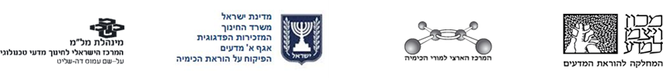
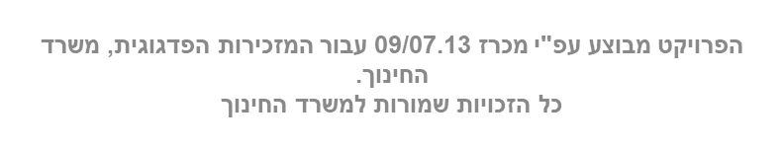
חומרי צבע

Slide 2
מהו צבע?
בעברית למילה צבע יש שני מובנים:
גוון ((color-הרושם שאנו רואים על פי קרני האור שמשטח מחזיר או קולט.
או
חומר שאתו צובעים (paint) החומר המשמש לצביעת משטחים שונים.

Slide 3
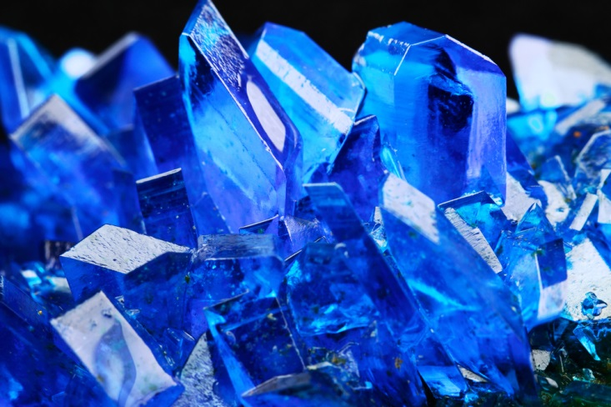
חומרי צבע בעת העתיקה
פיגמנטים-צבענים.
מקור של פגמנטים:
מהחי – ארגמן מחלזונות,
מהצומח – מעלי כותרת של פרחים, גבעולים ופרות של צמחים, כגון אינדיגו-מעלים של הצמח ניל הצבעים, מתבלינים כגון כורכום.
ממינרלים – המכילים תרכובות צבעוניות, גבישים, ואבקות.

Slide 4
ניסוי תלמיד: הכנת חומר צבע
מהלך הניסוי- ערבוב פיגמנט, ממס (מדלל), מקשר (חפ"ש).
חומרים
גירים צבעוניים
מים
דבק פלסטי
מהספר: דרך הצבע מערכות בתעשייה- ליאורה סער, מירי קסנר מכון ויצמן.

Slide 5
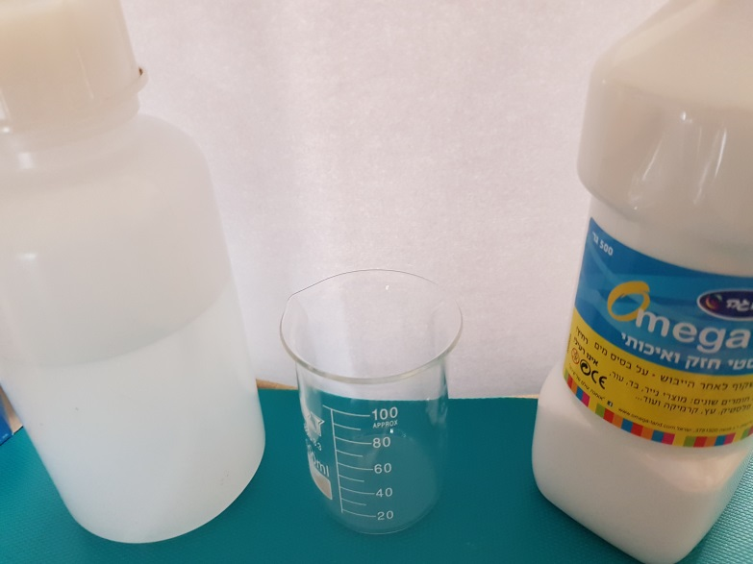
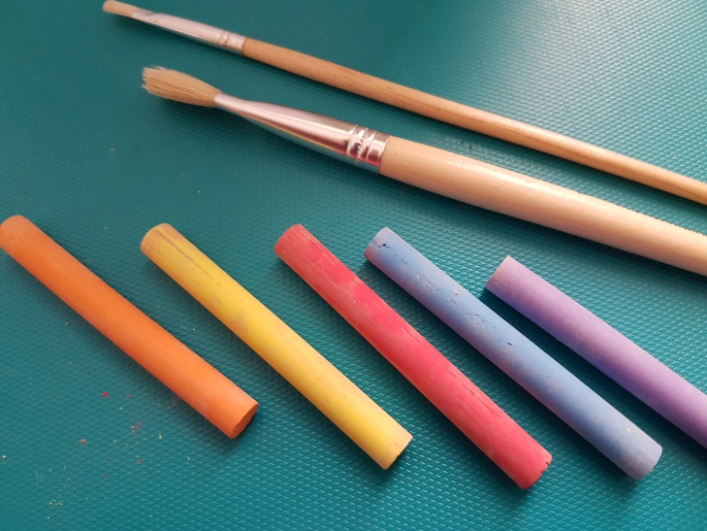
הכנת צבע
ציוד וחומרים
גירים צבעוניים פשוטים
מכחולים
דבק פלסטי
מים
2 כוסיות כימיות בנפח 100מ"ל
עלי ומכתש או
מערוך עם שקיות PE
משטחים לצביעה: דף לבן, קרטון, עץ.....

Slide 6
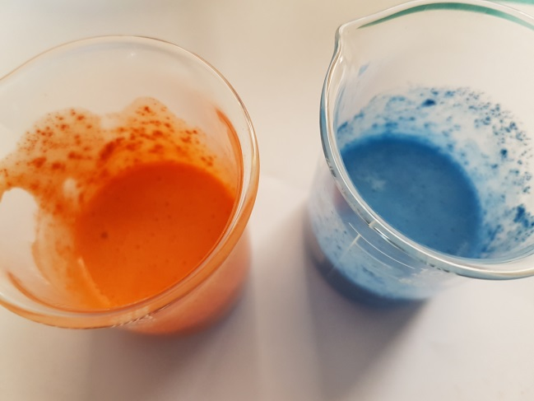
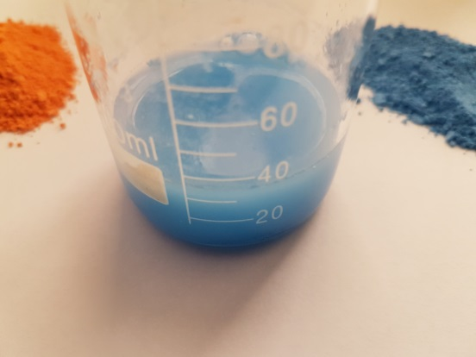
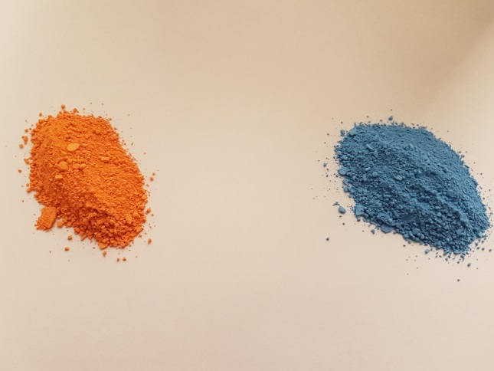
דרך ההכנה
3. מכינים תמיסה של 30 מ"ל דבק פלסטי ו-10 מ"ל מים ומוסיפים אבקה מגיר אחד.
2. מידת המסיסות של הגיר במים אינה טובה.
1. מפוררים את הגיר לאבקה. בעזרת מכתש ועלי או בעזרת מערוך ושקית PE בה הוכנס הגיר.

Slide 7
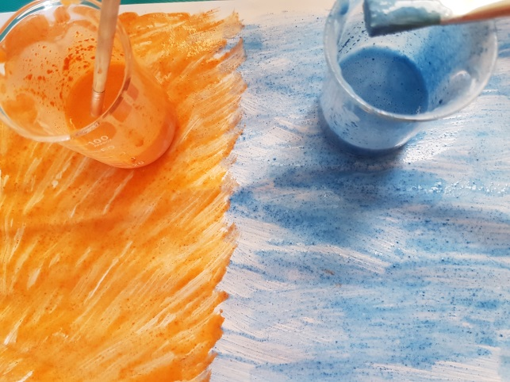
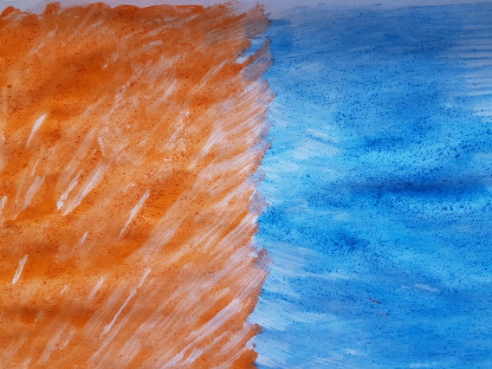
המשך ההכנה
4. צובעים משטח לבן בצבע שהוכן בעזרת מכחול
5. המשטח הצבוע לאחר שעה
המים שבצבע התאדו ומתקבל צבע הדבוק חזק למשטח.
(דומה לעיקרון של צבעים אקרילים)

Slide 8
הסבר הניסוי
גיר צבעוני מכיל חומר בשם סידן גופרתי. ניתן להוסיף לו פיגמנטים שונים ליצירת גירים צבעוניים. גיר משמש לסימון על משטחים קשים כיון שהחומר מתפורר והחלקיקים יוצרים קשר רופף עם המשטח. ( גירים ללוח המורה....).
חומר המילוי והפיגמנטים אינם מסיסים היטב במים.
ערבוב הפיגמנטים עם תמיסת פולימר (תמיסת דבק פלסטי) יוצר תחליב המאפשר שימוש בצבע.
בעזרת התחליב הנוזלי, צובעים משטחים.
בזמן ייבוש הצבע המים מתאדים והפיגמנט והפולימר נקשרים למשטח שנצבע.

Slide 9
סוגי צבעים
קיימים צבעי מים שקופים, צבעי גואש אטומים, צבעי שמן, צבעי אקריליק.
שונים בסוג הממס.
מאמר קצר על סוגי צבעים:
https://www.moti-art.com/?p=1431#.XQdd7NJva70
שיתוף מסך

Slide 10
אפשרות להרחבת הניסוי שעשינו לניסוי חקר
חקר
משתנה בלתי תלוי- מסת הגיר, נפח הממס, נפח המקשר, סוג המשטח הצבוע, מסת הצבע.
משתנה תלוי- הזמן הלוקח לצבע להתייבש (משתנה מדיד),
עוצמת הגוון (משתנה דרוגי)
תוכנה?
האם יש לכם רעיונות נוספים?

Slide 11
רקע מדעי
פיגמנטים – כיצד רואים צבע?
פולימר כמקשר – מהם פולימרים?
מים כממס- תמיסות

Slide 12
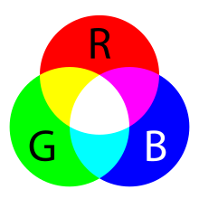
ראיית צבעים
ראיית צבעים ממקורות אור – שיטת חיבור צבעים-שיטה חיבורית
ערבוב אלומות אור המגיעים ממקורות אור שונים
ערבוב אלומת אור אדומה RED, אלומת אור ירוקה GREEN ואלומת אור כחולה BLUE תיצור אור לבן
שיטת RGB
סימולטור צבע
https://www.w3schools.com/colors/colors_rgb.asp

Slide 13
קישורים
היכנסו אל האתר הזה:
https://eureka.org.il/%D7%A6%D7%91%D7%A2%D7%99%D7%9D_%D7%A2%D7%AA%D7%99%D7%A7%D7%99%D7%9D
יש בו מידע רב על צבעים עתיקים ועוד.....

Slide 14
ראית צבעים של גופים
חומרי צבע רואים בעזרת שיטת חיסור צבעים - השיטה החיסורית.
מהי שיטה זו?
האור הלבן המגיע לעינינו מכיל את כל אורכי הגל של הספקטרום אותם אנו מפרשים כצבעים.
גוף שיש בו פיגמנט מסוים קולט את האור הלבן, בולע חלק מאורכי הגל של הספקטרום ומחזיר את הקרינה שלא נבלעה. התוצאה המפורשת בעיניים ובמוח נראית לנו כצבע מסוים. כלומר מכלל הספקטרום של האור הנראה מחסרים את אורכי הגל הנבלעים.
צבע הגוף אותו אנו רואים תלוי בצבע בו מאירים את הגוף.

Slide 15
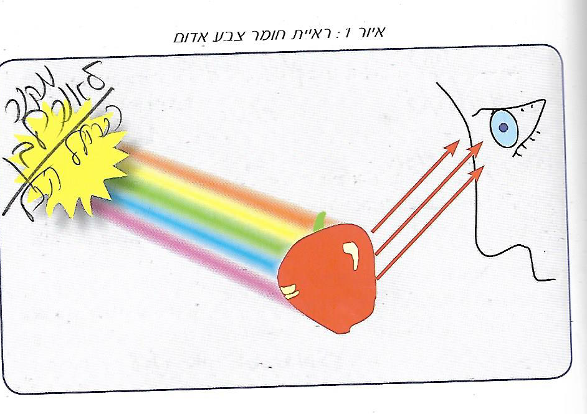
איך העין רואה צבע
גוף שיש בו פיגמנט מסוים קולט את האור הלבן, בולע חלק מאורכי הגל של הספקטרום הנראה ומחזיר (או מעביר) את הקרינה שלא נבלעה. התוצאה המפורשת בעיניים ובמוח נראית לנו כצבע מסוים.

Slide 16
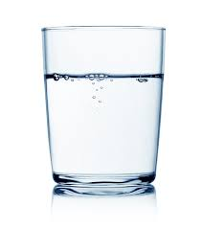
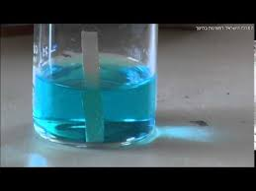
פיגמנטים = צבענים
צבענים הם חומרים בעלי מבנה מיוחד הגורם לכך שכאשר אור לבן פוגע בהם מתרחשת אינטראקציה בין המולקולות לגלים באורכי הגל בתחום הנראה והם נראים לעיננו ומפורשים כבעלי צבע מסוים. בתמיסה שקופה אין אינטראקציה בין המולקולות לבין הקרינה בתחום הנראה ולכן איננו רואים צבע.
תמיסת סוכר במים = שקופה
תמיסת נחושת כלורית במים = צבעונית
נחושת כלורית היא צבען.

Slide 17
תרכובות שהם צבענים שונים
PbCrO₄
CdS)
HgS
פיגמנטים של קדמיום, כרום, קובלט, נחושת, עופרת, אבץ, כספית.......

Slide 18
מקורות נוספים
סרטון קצר על ראיית צבעים (קצת ילדותי )
https://www.youtube.com/watch?v=b5JgooGgwtQ
מאמר על צבעים מהטבע
http://www.greenwin.kkl.org.il/features/holidays/purim/natural_colors/

Slide 19
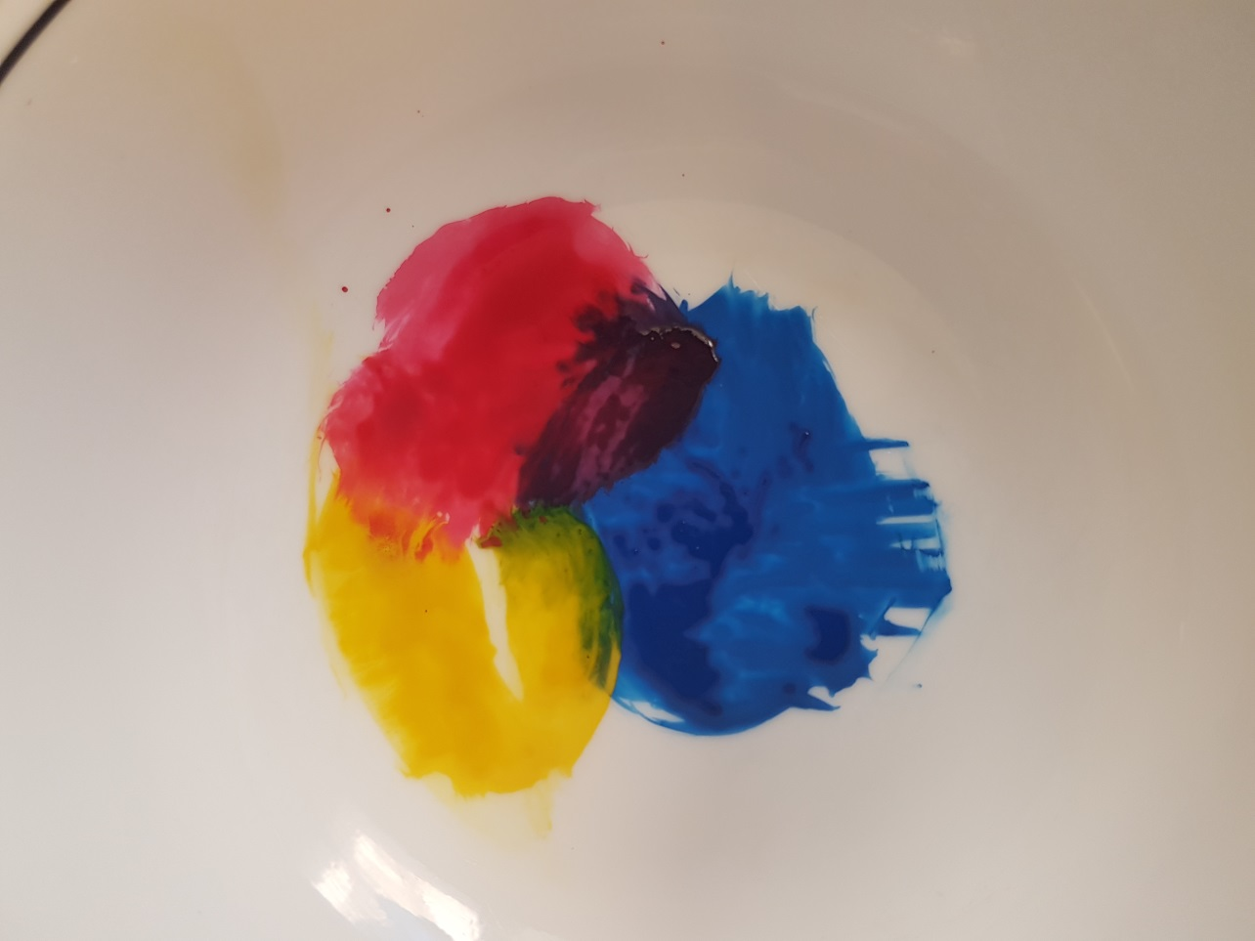
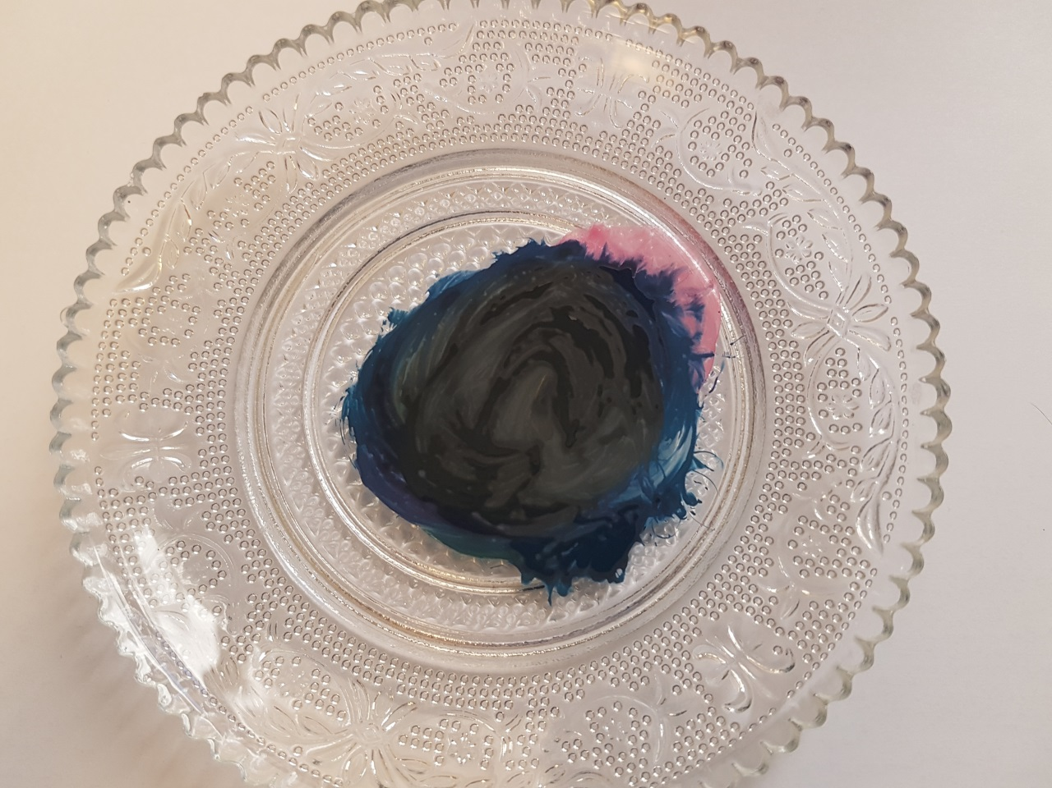
ערבוב חומרי צבע (תוצרת עצמית).

Slide 20
ערבוב צבעים מקצועי
מעבר לסרטון על ערבוב צבעים
0-2:34

Slide 21
מה מרכיב את הצבע שהעין רואה
בואו נשלים יחד את הטבלה הבאה
מאירים את הגופים באור לבן
צבע הגוף כפי שנתפס בעיננו | אורכי גל נבלעים מתוך: אדום, ירוק, כחול | אורכי גל מפוזרים ומוחזרים מתוך: אדום, ירוק, כחול
כחול
טורקיז
לבן
שחור
אדום

Slide 22
השלימו את החסר בטבלה
הגוף כפי שנראה באור לבן | החדר חשוך ומאירים בו את הגוף באור ... | הצבע בו נראה את הגוף
כדור אדום | כחול
עציץ ירוק | אדום
קובייה ירוקה | ירוק

Slide 23
צבע וציור
ציור בימי הביניים

Slide 24
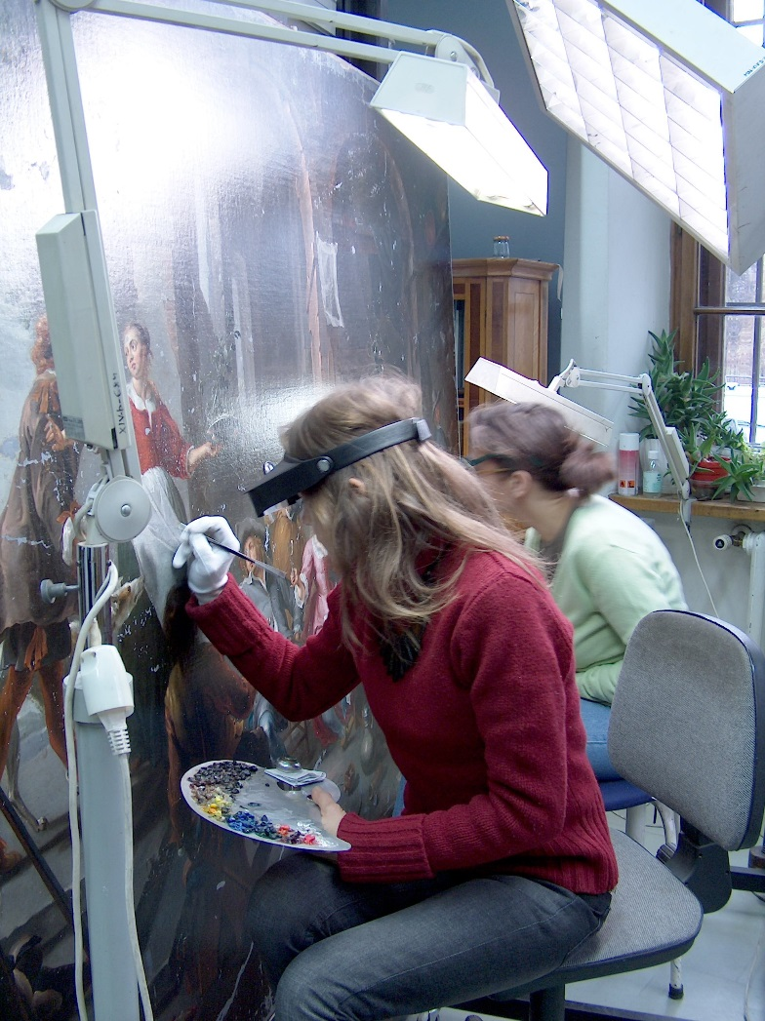
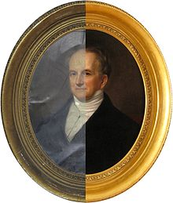
צבע : ציורים, שחזור ציורים
By Paterm - Self-photographed, CC BY-SA 3.0, https://commons.wikimedia.org/w/index.php?curid=2870097

Slide 25
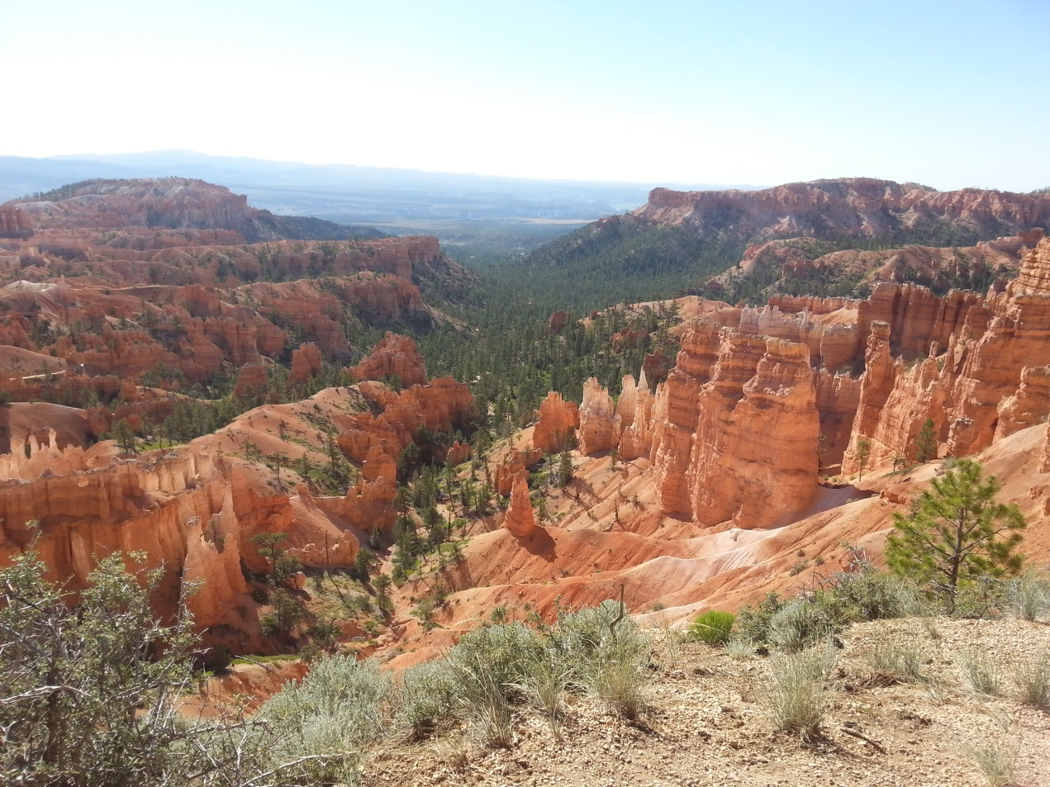
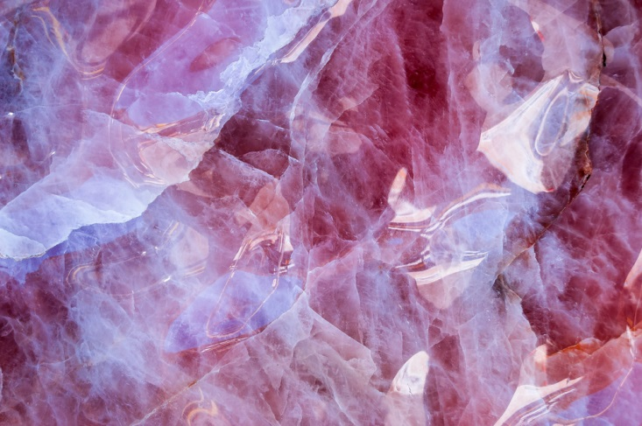
צבעים מהטבע.....
עיסוק בגמולוגיה!
אבני חן צבעוניות
קוורץ
מינרלים שונים באדמה..........

Slide 26
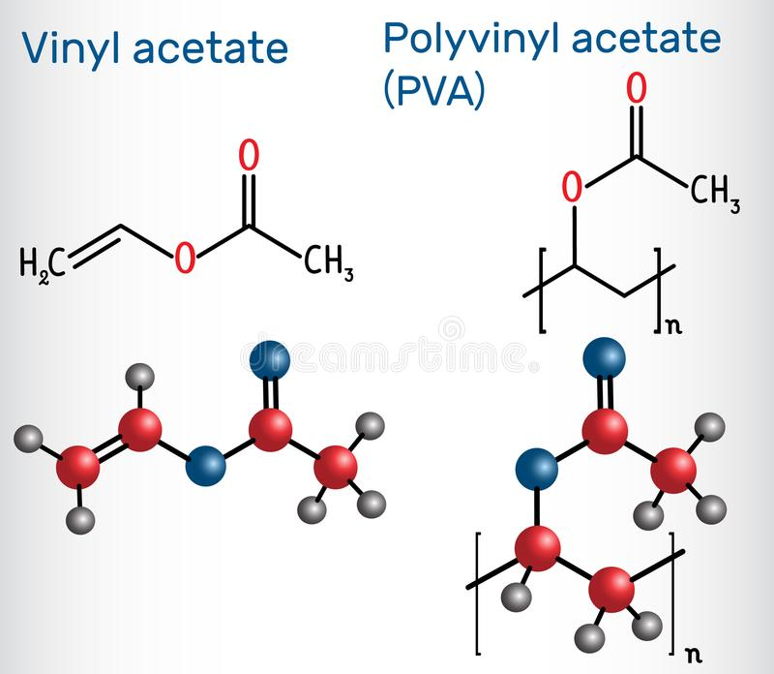
פולימרים - מרכיב בחומר צבע
חומרים הבנויים ממולקולות ענק.
הנמצאות בטבע בחי ובצומח : חלבונים, דנ"א, עמילן
מעשה ידי אדם: פוליאתילן PE לדוגמה. מוצרים שונים, תכונות, שינוי תכונות...מבוא לנושא הנלמד בכימיה......
לדוגמה: דבק פלסטי – תחליב של מים והפולימר פוליויניל אצטאט PVAc
בכיתה ניתן להרחיב בנושא ולעשות
ניסוי לבדיקת תכונות של פולימרים- משחקים עם דבק פלסטי
הכנת סילי פוטי (סליים) כחקר של תכונות הפולימרים.

Slide 27
צבע וסוכריות....
https://www.youtube.com/watch?v=E8uEmZyy88M

